Slide 1
Дзитоева Залина Константиновна
Музыкальный руководитель МКДОУ №7 г. Алагир
Образование – среднее специальное
Окончила – Владикавказское училище искусств
Стаж педагогической работы :14 лет

Slide 2
Мое педагогическое кредо
«Творить, пробовать, искать и развиваться!»
Мой девиз
Вперед , только вперед !

Slide 3
«Для всех найдется работа на корабле жизни, только найди свое дело, и старайся быть лучшим!» Дуглас Меллок

Slide 4
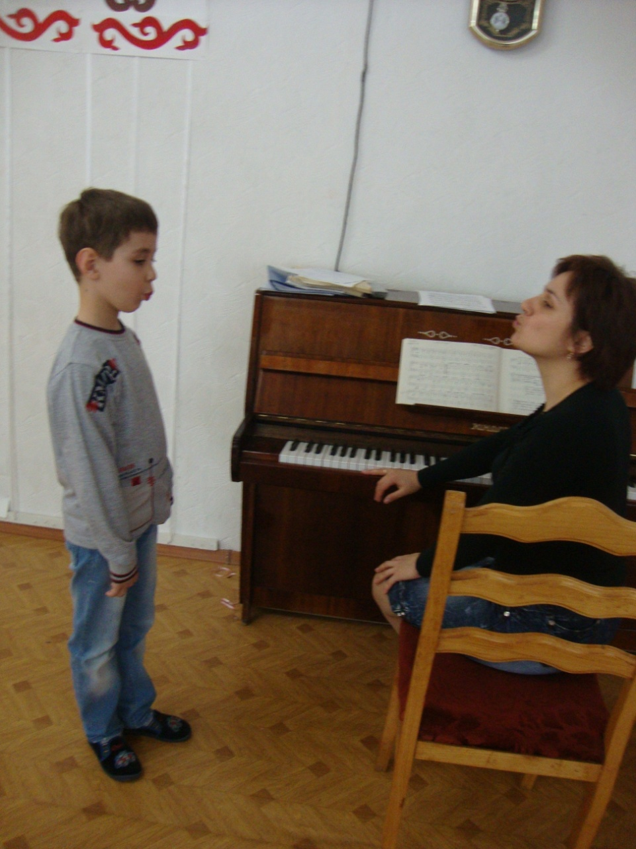

Slide 5
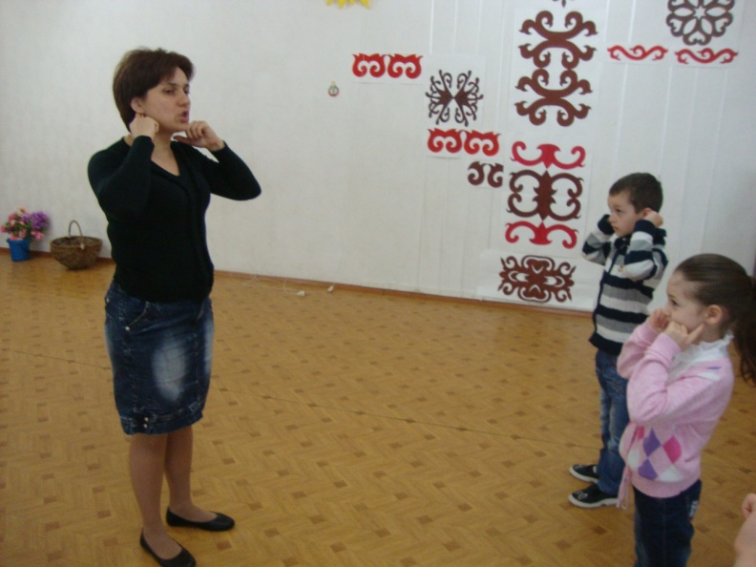
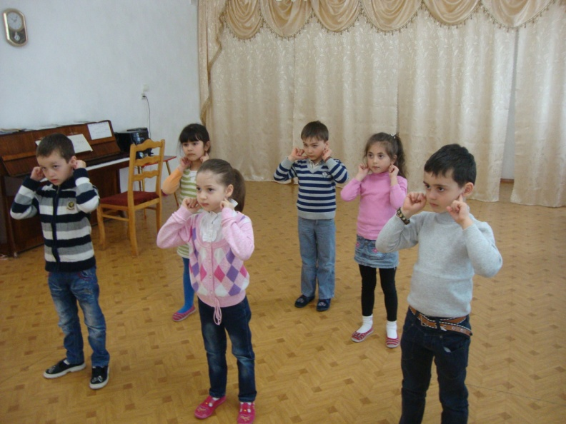

Slide 6
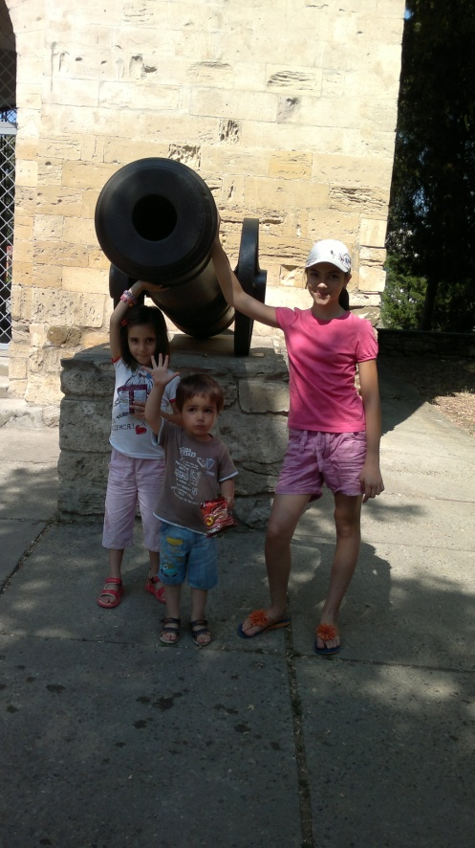
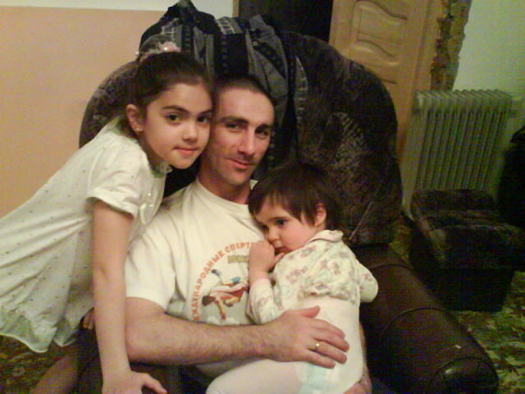
Моя семья

Slide 7
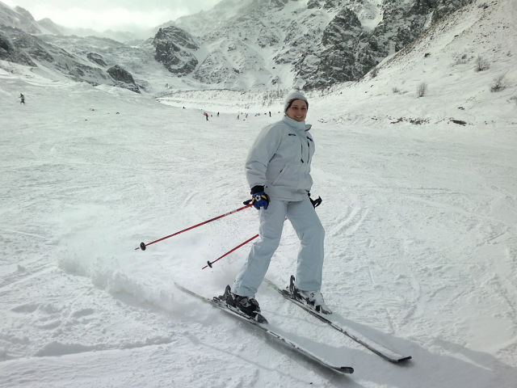
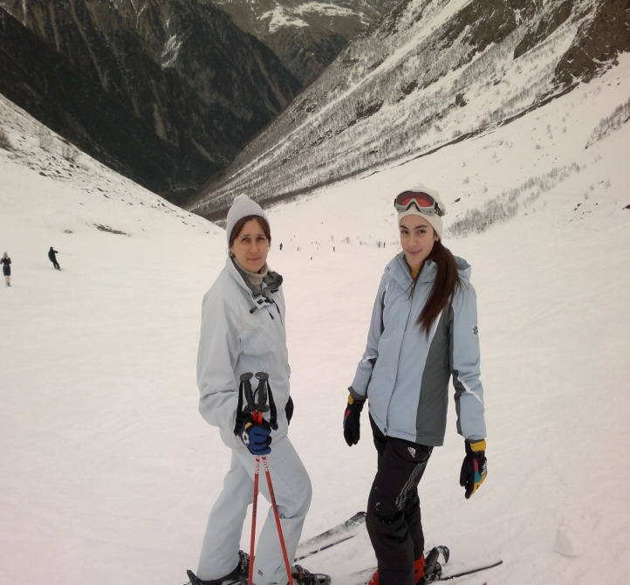
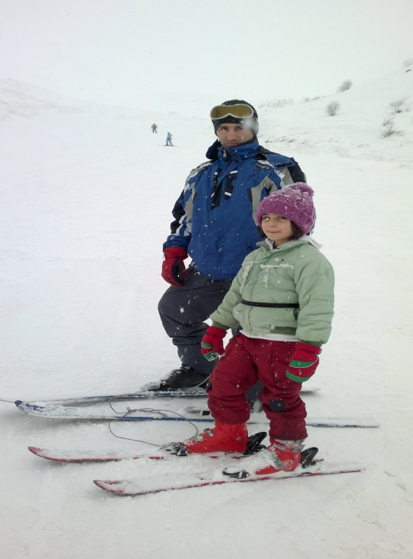
Я и моя спортивная семья

Slide 9
ПРОЕКТ ИСПОЛЬЗОВАНИЕ ЗДОРОВЬЕСБЕРЕГАЮЩИХ ТЕХНОЛОГИЙ В ОБРАЗОВАТЕЛЬНОЙ ОБЛАСТИ «МУЗЫКА»

Slide 10
ЦЕЛЬ: Организовать музыкально-оздоровительную работу в ДОУ, обеспечивающую каждому ребенку укрепление психического и физического здоровья, выявление и развитие музыкальных и творческих способностей, формирование привычки к здоровому образу жизни
Задачи:
- Развивать музыкальные и творческие способности дошкольников в различных видах музыкальной деятельности, используя здоровьесберегающие технологии, исходя из возрастных и индивидуальных возможностей каждого ребенка;
- Формировать положительное отношение ребенка к окружающему миру, к своей семье, сверстникам, самому себе;
- Сохранять и укреплять физическое и психическое здоровье.

Slide 11
Предполагаемый результат: - Повышение уровня развития музыкальных и творческих способностей детей. - Стабильность эмоционального благополучия каждого ребенка. - Повышение уровня речевого развития. - Снижение уровня заболеваемости. - Стабильность физической и умственной работоспособности во всех сезонах года независимо от погоды.

Slide 12
Этапы реализации проекта
1-й этап Организационный
2-й этап Диагностический
3-й этап Практический
4-й этап Обобщающий

Slide 13
Научная основа системы базируется на программах и методических пособиях:
по музыкальному воспитанию: «Методика музыкального воспитания в детском саду» Н. Ветлугиной, «Музыкальное вос­питание дошкольников» О. Радыновой, Программа «Элементар­ное музицирование с дошкольниками» Т. Тютюнниковой, концеп­ции К. Орфа, Программа «Ритмическая мозаика» А. Бурениной;
– по воспитанию здорового ребенка: «Как воспитать здорового ребенка» В. Алямовской, «Система музыкально-оздоровительной работы в детском саду» О.Н. Арсеневская «Оздоровительные игры для дошколь­ников и младших школьников» А. Галанова, «Развивающая пе­дагогика оздоровления» В. Кудрявцева, «Театр физического развития и оздоровления» Н. Ефимова, Программа оздоровления дошкольников «Зеленый огонек здоровья» М. Картушиной, «Дыхательная гимнастика» А. Стрельниковой. «Психогимнастика» М. Чистяковой;

Slide 14
Виды музыкальных занятий
Музыкальное
занятие
Виды занятий
Индивидуальные
По подгруппам
По содержанию
Типовые
Фронтальные
Доминантные
Тематические
Интегрированные

Slide 15
СИСТЕМА МУЗЫКАЛЬНО-ОЗДОРОВИТЕЛЬНОЙ РАБОТЫ ПОСРЕДСТВОМ
ЗДОРОВЬЕСБЕРЕГАЮЩИХ ТЕХНОЛОГИЙ
Музыкотерап.
Речевые игры
Валеологич.
песенки –
распевки
Пальчиковые игры
Музык.
занятие
Дыхательная
гимнастика
Музыкальное
занятие
Игровой массаж
Артикуляц.
гимнастика
Оздоровит.
и
Фонопедич.
упражнения

Slide 16
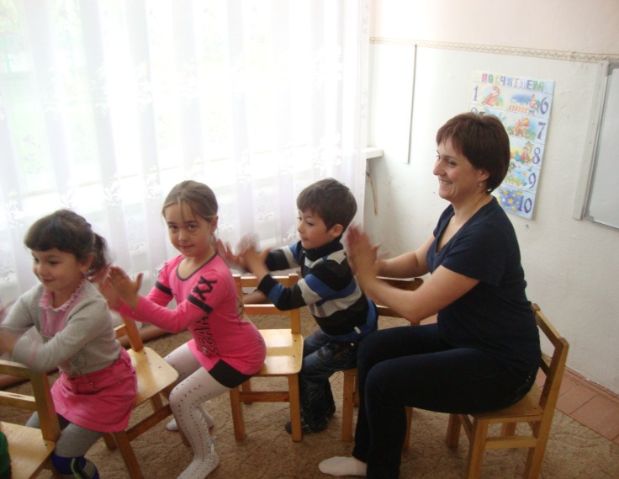
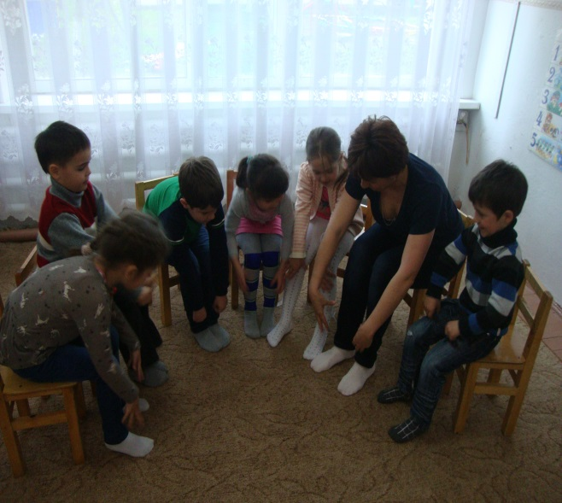
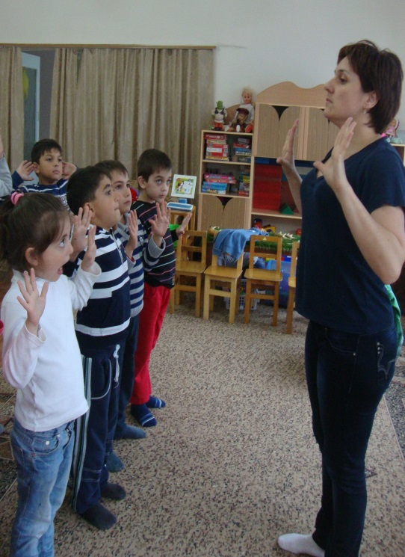
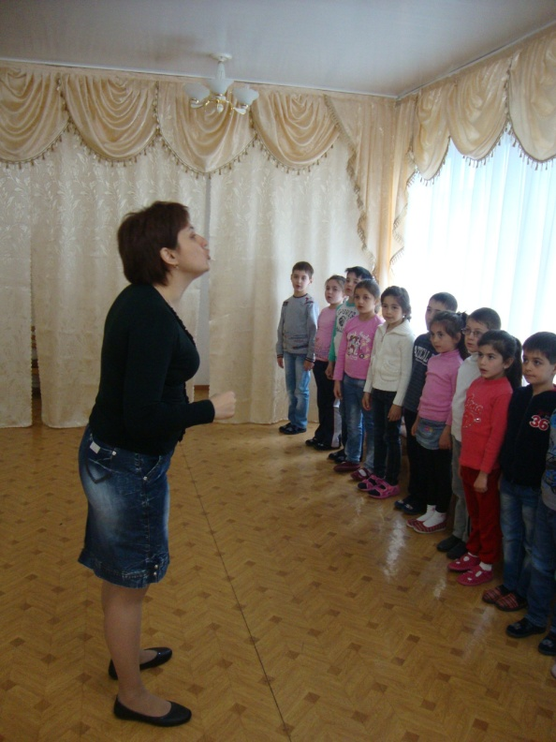

Slide 17
Виды музыкальной деятельности и здоровьесберегающих технологий
Виды музыкальной деятельности
Музыкально-двигательные упражнения
Слушание музыки
Распевание
Пение, песенное творчество
Игра на музыкальных инструментах
Игры, хороводы,
инсценировки
Пляски, танцевальное творчество
Здоровьесберегающие технологии
Вводная
ходьба
Валеологические песни
Дыхательная гимнастика
Артикуляционная гимнастика
Оздоровительные фонопедические упражнения
Музыкотерапия
(пассивная)
Пальчиковые игры
Музыкотерапия
(активная
танцетерапия)
Игровой массаж
Речевые игры

Slide 18
Примерная схема музыкального занятия с применением здоровьесберегающих технологий (подготовительная группа – 30 мин)
1.Вводная ходьба (1 мин)
2.Валеологическая песня- распевка с самомассажем (2мин)
3.Музыкально-ритмические движения, профилактика нарушения осанки (5мин)
4.Активное слушание музыки (3мин)
5.Артикуляционная гимнастика (1мин)
6.Пение,песенное творчество(в качестве физминутки - пальчиковая игра) (7мин)
7.Пляски, танцевальное творчество (5мин)
8.Речевые и музыкальные игры, хороводы (4мин)

Slide 19
Условия для развития музыкальных творческих способностей детей, укрепления их психофизического здоровья
Параметры
Гигиенические
условия
в зале
Продолжительность
музыкальных
занятий
Количество
видов
деятельности
Место и длитель
ность
применения
ТСО
Физкультминутки
и другие
оздоровительные
моменты
Проведение бесед
о здоровом
образе
жизни
Психологическ.
климат
на занятии
Темп
и особеннности
начала
И окончания
занятия

Slide 21
Показатель заболеваемости детей старшего дошкольного возраста
2011-2012гг.
2012-2013гг.

Slide 22
«Непоседы»

Slide 23
БЛАГОДАРЮ ЗА ВНИМАНИЕ !

